Slide 1
«Положения Устава внутренней службы ВС РФ»

Slide 2
«Размещение военнослужащих.
Содержание помещений
и территории воинской части»

Slide 3
Учебные вопросы:
1. Размещение военнослужащих.
2. Содержание помещений и территории воинской части.
3. Распределение времени и внутренний порядок в повседневной деятельности в/с. Подъем, утренний осмотр и вечерняя проверка. Учебные занятия. Завтрак, обед, ужин.

Slide 4
Литература:
(1). Устав внутренней службы Вооруженных Сил Российской Федерации

Slide 5
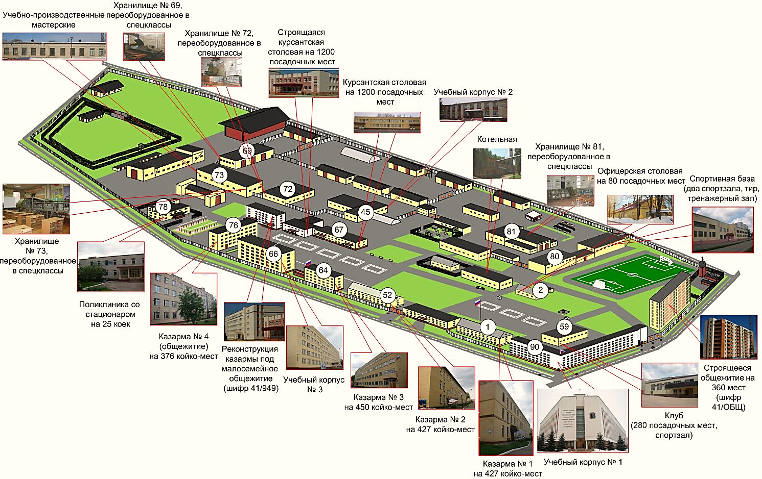
Территория воинской части делится на зоны:
Жилая зона
Военный городок — территория с расположенными на ней зданиями и сооружениями, предназначенными для размещения одной или нескольких воинских частей.
Военный городок должен иметь ограждение, препятствующее проникновению на ею территорию посторонних лиц.
Парковая зона
Зона боевой подготовки
Зона тыла
Административная зона

Slide 6
Вопрос № 1
«Размещение военнослужащих»

Slide 7

Размещение военнослужащих
В/сл, проходящие военную службу по контракту, и совместно проживающие с ними члены их семей
обеспечиваются жилыми помещениями
Солдаты, сержанты и старшины, проходящие военную службу по контракту
размещаются в общежитиях
размещаться в казармах отдельно от в/сл, проходящих военную службу по призыву
В/сл, проходящие военную службу по призыву
размещаются в казармах
размещаются на весь срок военной службы в общежитиях и регистрируются по адресу воинской части
Военнослужащие - иностранные граждане
В/сл женского пола, проходящим военную службу по контракту
размещаются в общежитиях с оборудованием отдельного входа

Slide 8
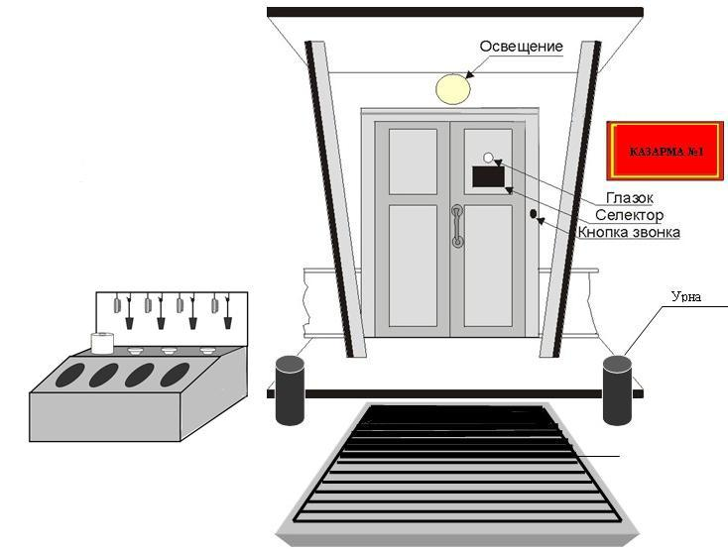
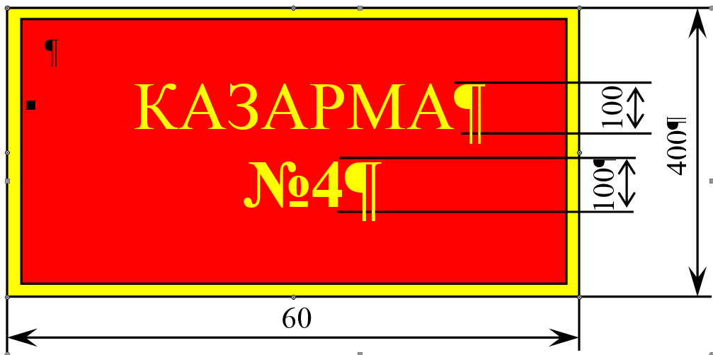
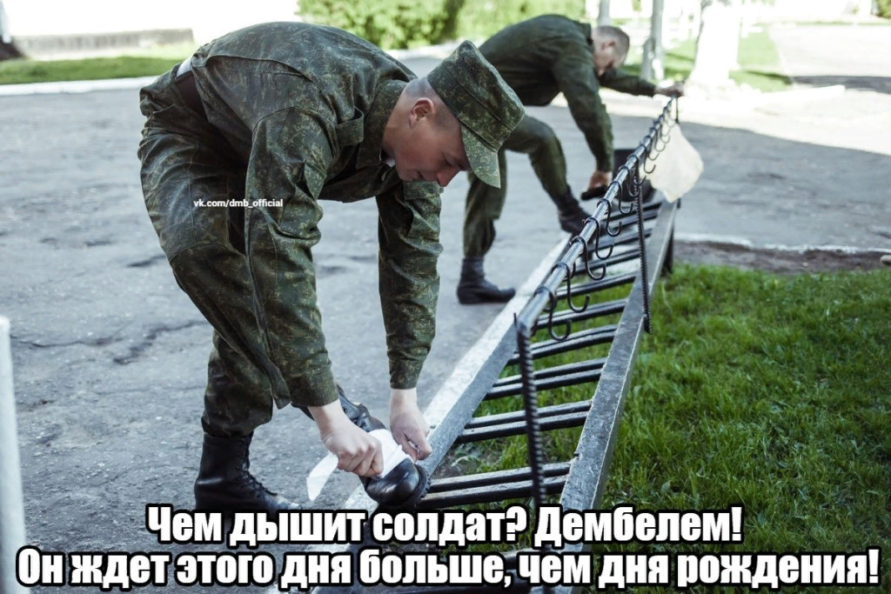
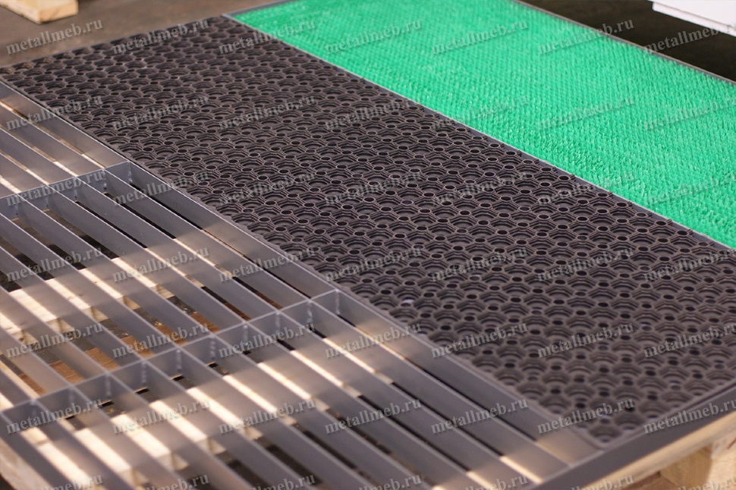
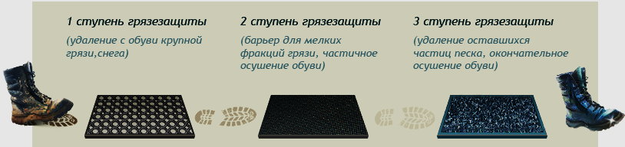

Slide 9
Каждый батальон (отдельное подразделение полка) по возможности располагается на отдельном этаже здания или в отдельно расположенном помещении.
Расположение батальона :
комната для командира батальона
комнаты для заместителей командира батальона
помещения для штаба батальона
комната для подготовки к занятиям
комната для проведения совещаний
комната для отдыха офицеров
Помещения для размещения рот

Slide 10
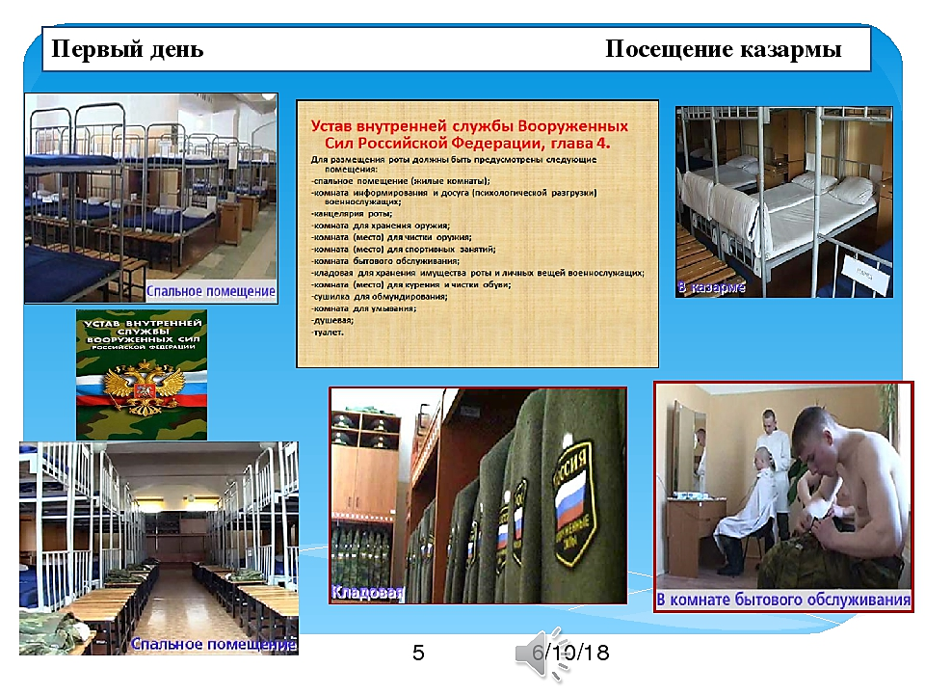
Помещения предусмотренные для размещения роты:
спальное помещение
кладовая для хранения имущества роты и личных вещей военнослужащих
комната информирования и досуга (психологической разгрузки) военнослужащих
комната (место) для курения и чистки обуви
канцелярия роты
сушилка для обмундирования
комната для хранения оружия
комната для умывания
комната (место) для чистки оружия
душевая
комната (место) для спортивных занятий
комната бытового обслуживания
туалет

Slide 11
Размещение военнослужащих
Запрещается кому бы то ни было проживать в столовых, медицинских пунктах, клубах, котельных, производственных и складских помещениях, парках и ангарах, а также в учебных и служебных помещениях.
На территории воинской части запрещается:
хранить в месте своего размещения агитационные политические и пацифистские материалы, спиртные напитки, наркотические средства и психотропные вещества, а также токсичные, горючие и взрывчатые вещества
осуществлять сбор подписей под какими-либо обращениями
организовывать азартные игры и участвовать в них

Slide 12
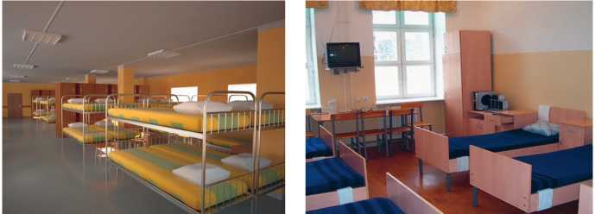
Вариант оборудования спального помещения
Количество кроватей, табуретов и тумбочек должно соответствовать количеству личного состава, размещенного в подразделении.
Размещение военнослужащих, проходящих военную службу по призыву, в спальных помещениях (жилых комнатах) производится из расчета не менее 12 куб. метров объема воздуха на одного человека.
Кровати в жилых комнатах роты должны располагаться в один ярус, а в спальных помещениях допускается два яруса. Кровати должны располагаться не ближе 50-ти сантиметров от наружных стен.

Slide 13
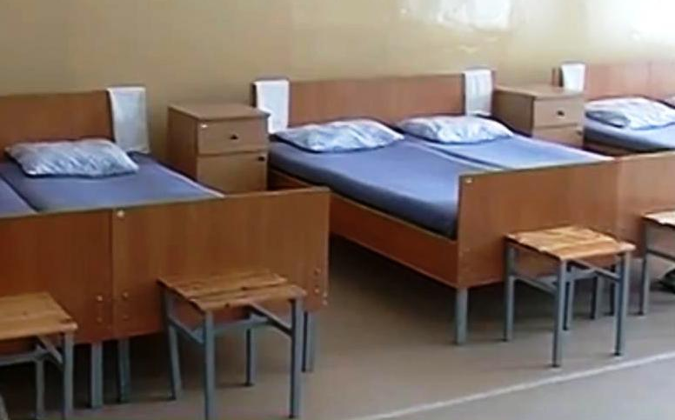
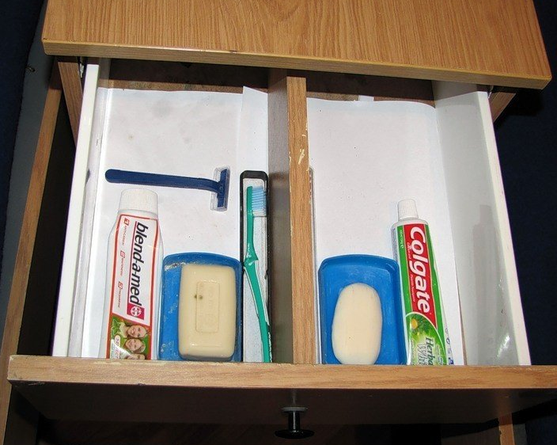
В прикроватной тумбочке хранятся:
туалетные и бритвенные принадлежности
принадлежности для чистки одежды и обуви
носовые платки, подворотнички
банные принадлежности и другие мелкие предметы личного пользования
книги, уставы, фотоальбомы, тетради и другие письменные принадлежности

Slide 14
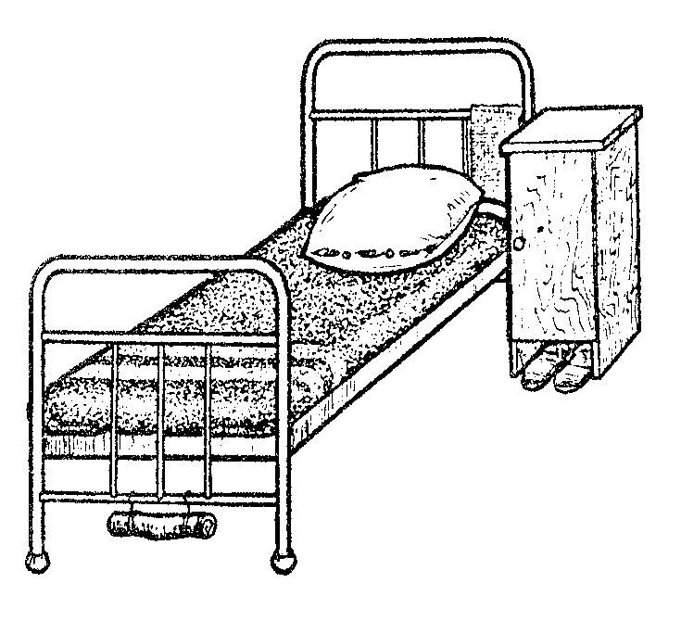
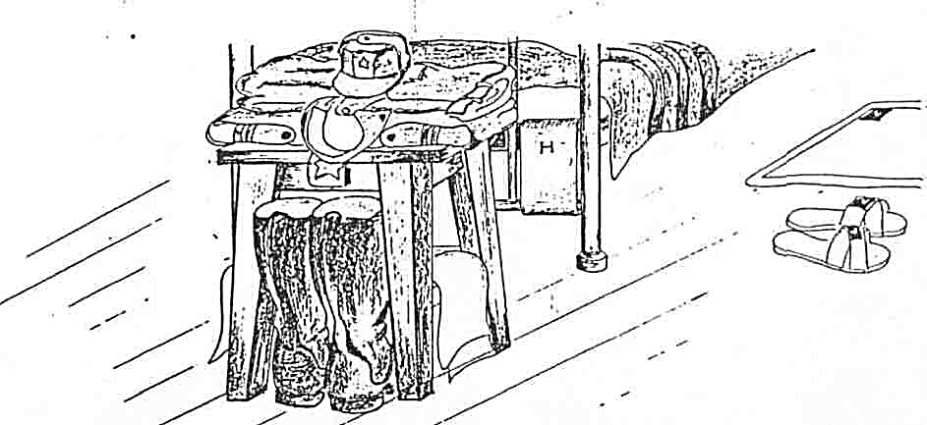
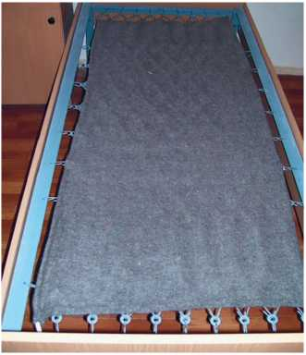
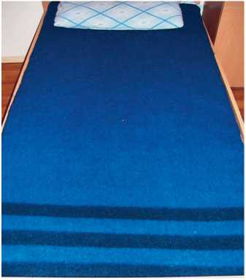
Постели военнослужащих, размещенных в казарме, должны состоять из одеял, простынь, подушек с наволочками, матрацев и подстилок. Постели заправляются единообразно.
Крепление простилки к металлической сетке осуществляется с помощью 6-8 резиновых петель длиной 100 мм по углам и по середине простилки.
Запрещается садиться и ложиться на постель в обмундировании (кроме дежурного по роте при отдыхе).

Slide 15
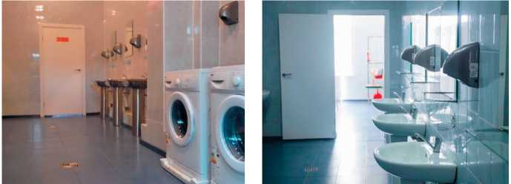
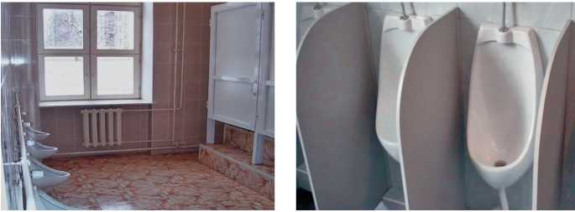
В роте оборудуется:
из расчета 3 - 5 душевых сеток на этажную казарменную секцию
душевая
комната для умывания
из расчета один умывальник на 5 - 7 человек
туалет
из расчета один унитаз и один писсуар на 10-12 человек

Slide 16
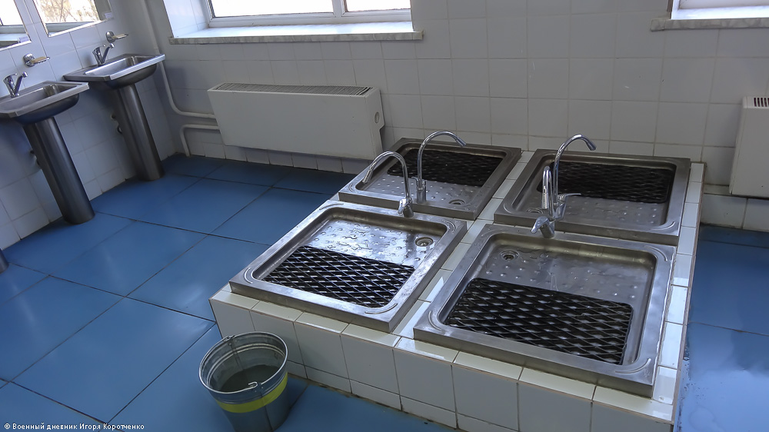
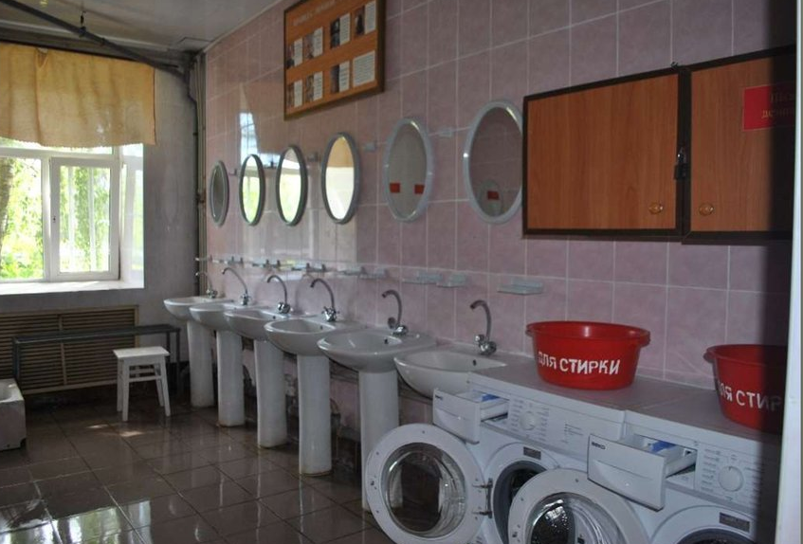
В роте оборудуется:
ножная ванна с проточной водой
из расчета на 30-35 человек
мойка (стиральная машинка)
из расчета две на этажную казарменную секцию

Slide 17
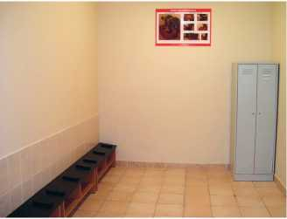
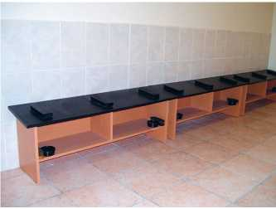
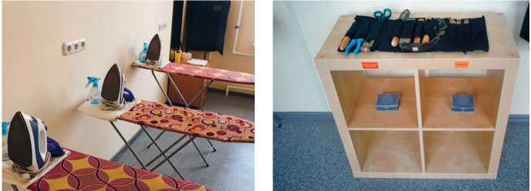
Комната (место) для чистки обуви:
На подставках постоянно должны быть щетки-помазки, щетки для чистки обуви, деревянные лопатки, сметка.
Комната бытового обслуживания:
Предназначена для ухода за имуществом, организации правильной эксплуатации, сбережения, а также для выполнения правил личной гигиены (текущего ремонта обмундирования и обуви, стрижки волос.

Slide 18
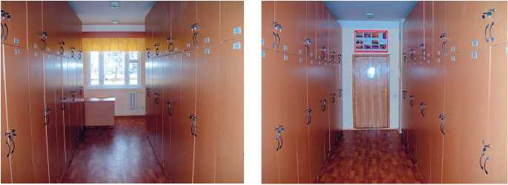
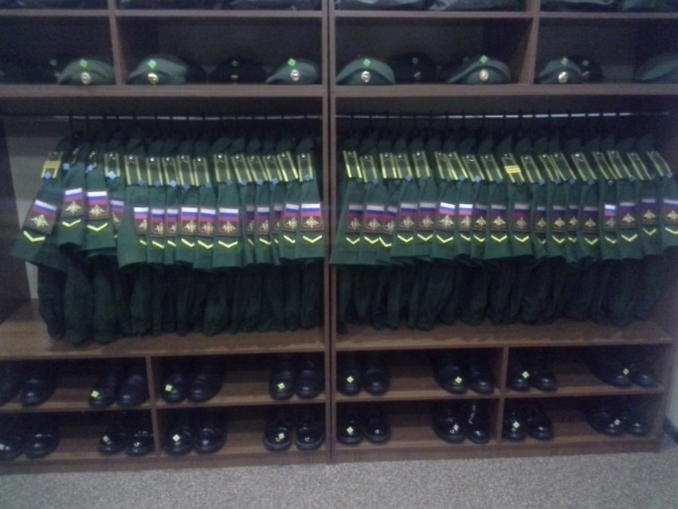
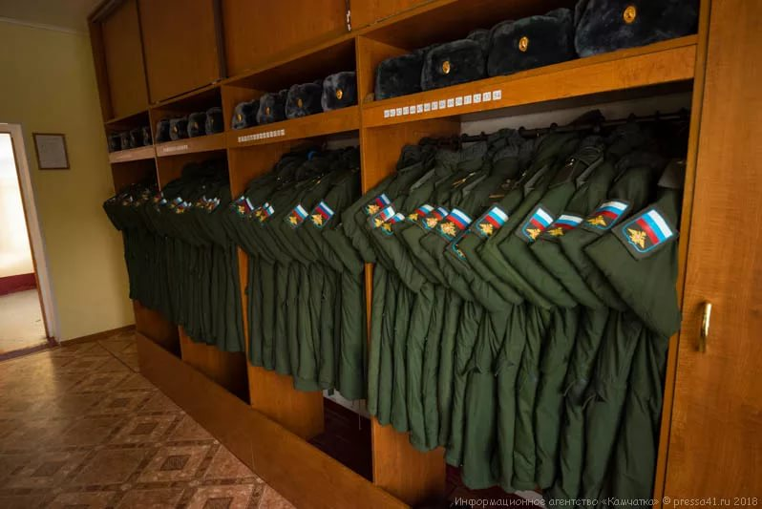
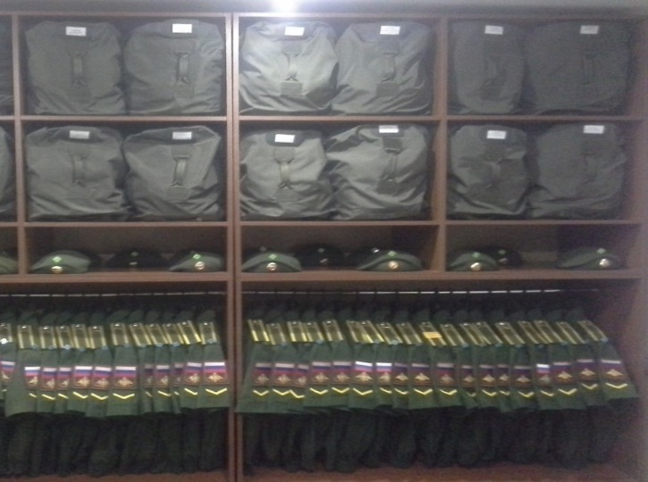
Кладовая для хранения имущества роты и личных вещей солдат и сержантов:
Кладовая предназначена для хранения обмундирования, других предметов вещевого имущества личного пользования военнослужащих, проходящих военную службу по призыву и по контракту на воинских должностях солдат, матросов, сержантов и старшин, а также средств индивидуальной защиты, кроме противогазов.

Slide 19
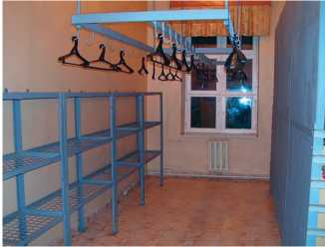
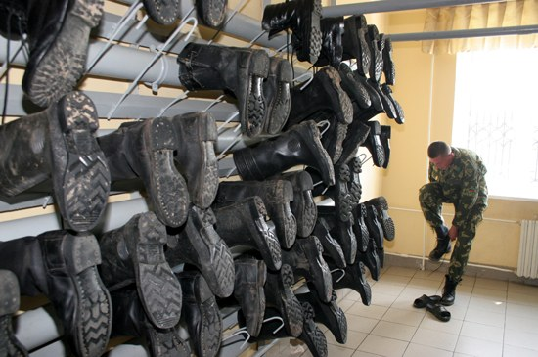

Сушилка для обмундирования:
инструкция
по режимам сушки
Температура воздуха должна быть:
при сушке обуви +40°с
при сушке шерстяных и меловых изделий +60°С
при сушке хлопчатобумажного обмундирования +110°С
Командир 2 роты
капитан И. Сидоров
Для просушки обмундирование подвешивается на плечиках, а обувь вверх подошвой надевается на специальные штыри.

Slide 20
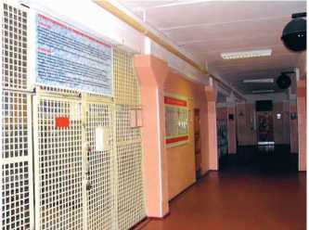
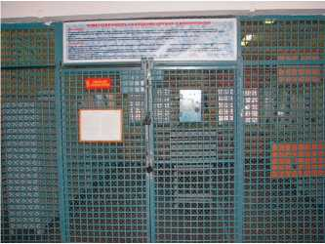
Общий вид комнаты для хранения оружия:
Стрелковое оружие и боеприпасы, в том числе учебные, в подразделениях хранятся в отдельной комнате с металлическими решетками на окнах, находящейся под постоянной охраной лиц суточного наряда и оборудованной техническими средствами охраны, оснащенными основными и резервными источниками питания, с выводом информации (звуковой и световой) к дежурному по части. Дверь комнаты должна быть металлической, решетчатой.

Slide 21
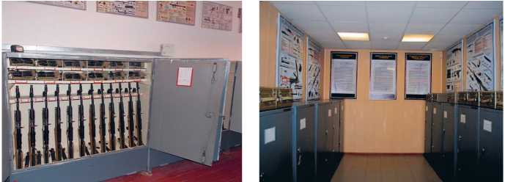
Пулеметы, автоматы, карабины, винтовки, приборы учебных стрельб и ручные гранатометы, а также штыки-ножи (штыки)
хранятся в пирамидах
хранятся в металлических, закрывающихся на замок шкафах (сейфах) или ящиках
пистолеты и боеприпасы
Учебное оружие и учебные боеприпасы
храниться отдельно от боевых, обозначается надписью: «Учебное оружие»
хранится вместе с боевым, обозначается надписью: «Спортивное оружие»
Спортивное оружие

Slide 22
Пулеметы, автоматы, карабины, винтовки, приборы учебных стрельб и ручные гранатометы, а также штыки-ножи (штыки)
хранятся в пирамидах
хранятся в металлических, закрывающихся на замок шкафах (сейфах) или ящиках
пистолеты и боеприпасы
Учебное оружие и учебные боеприпасы
храниться отдельно от боевых, обозначается надписью: «Учебное оружие»
хранится вместе с боевым, обозначается надписью: «Спортивное оружие»
Спортивное оружие

Slide 23
Порядок хранения ключей от
комнаты хранения оружия
Пирамиды с оружием и ящики с пистолетами и боеприпасами, а также комната для хранения оружия должны закрываться на замки и опечатываться мастичными печатями:
Первый экземпляр:
пирамиды и комната
печатью дежурного по роте
шкафы (сейфы) и ящики с пистолетами и боеприпасами
печатью старшины роты
Второй и третий экземпляр:
у командира роты в опечатанном тубусе в закрытом им на замок металлическом ящике
в роте
в воинской
части
у дежурного по части в закрытом им на замок металлическом ящике в тубусах, опечатанных печатями командиров подразделений

Slide 24
Опись в комнате для хранения оружия:
количество пирамид, шкафов (сейфов), ящиков, стендов, плакатов и другого хранящегося в этой комнате имущества, связанного с обслуживанием оружия
извлечения из Уголовного кодекса Российской Федерации об ответственности граждан за хищение оружия и боеприпасов
В описи указываются инвентарные номера пирамид, шкафов (сейфов), ящиков и номер печати, которой они опечатаны. Подписываются командиром роты

Slide 25

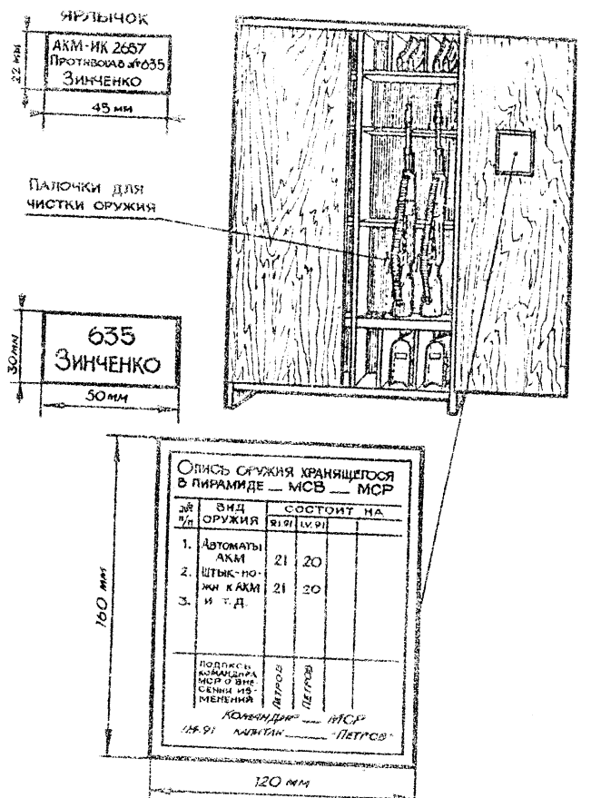
Порядок хранения оружия
Пирамида для хранения оружия:
ярлык с указанием подразделения, воинского звания, фамилии и инициалов ответственного лица, номера пирамиды, и номера печати, которой они опечатаны
опись с указанием вида и количества хранящихся в них оружия и имущества, связанного с его обслуживанием
У каждого гнезда пирамиды, должен быть прикреплен ярлык с указанием вида и номера оружия и номера противогаза, а также воинского звания, фамилии и инициалов лица, за которым они закреплены

Slide 26

Пирамида для хранения оружия:
ярлык с указанием подразделения, воинского звания, фамилии и инициалов ответственного лица, номера пирамиды, и номера печати, которой они опечатаны
опись с указанием вида и количества хранящихся в них оружия и имущества, связанного с его обслуживанием
У каждого гнезда пирамиды, должен быть прикреплен ярлык с указанием вида и номера оружия и номера противогаза, а также воинского звания, фамилии и инициалов лица, за которым они закреплены

Slide 27
Вопрос № 2
«Содержание помещений и территории воинской части»

Slide 28


Slide 29
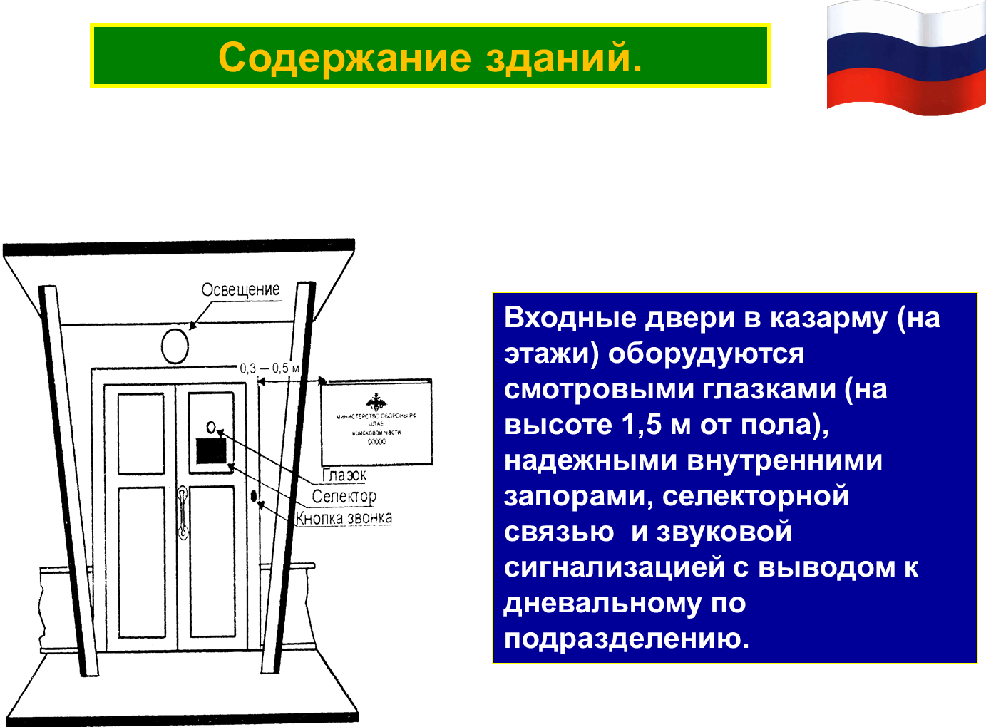

Slide 30
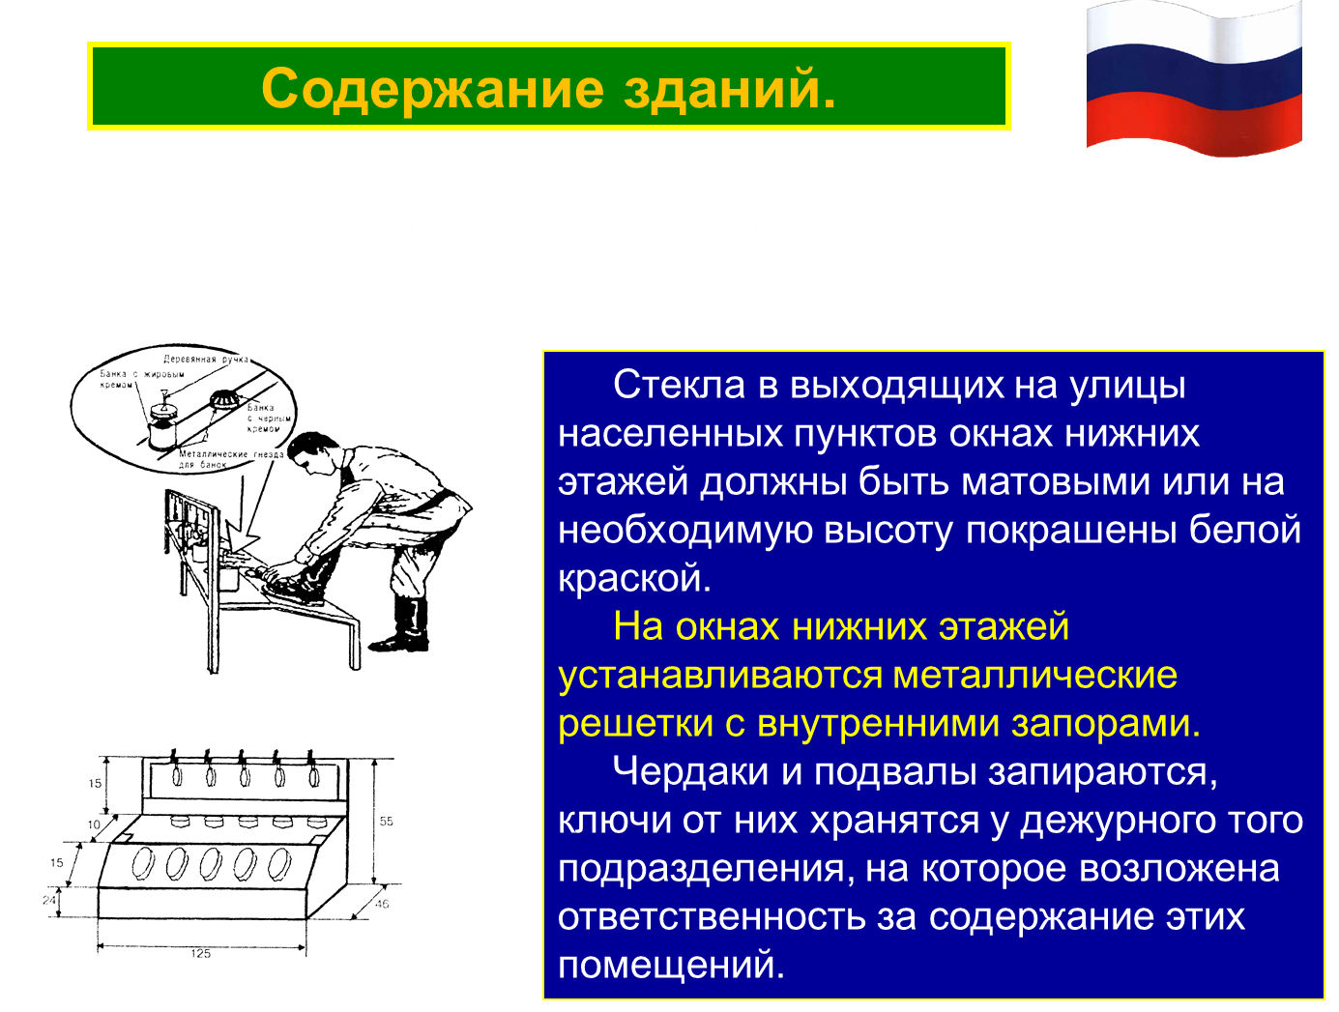

Slide 31
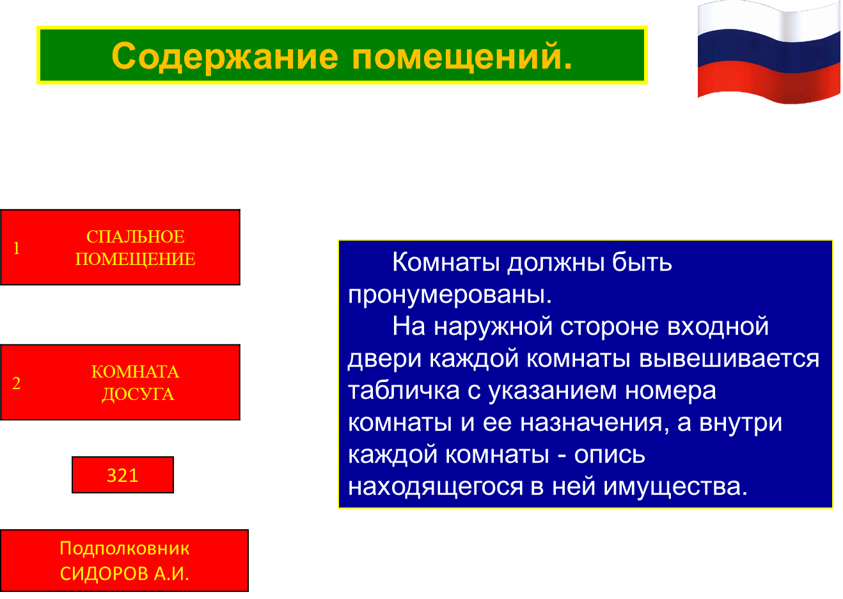
Табличка с назначением комнаты закрепляется примерно на высоте глаз человека (170 см). Ее размеры: высота - 10 см, ширина - 25 см. Таблички должны быть однообразными, под стеклом, иметь светлый фон, надписи на них делаются черным цветом.

Slide 32
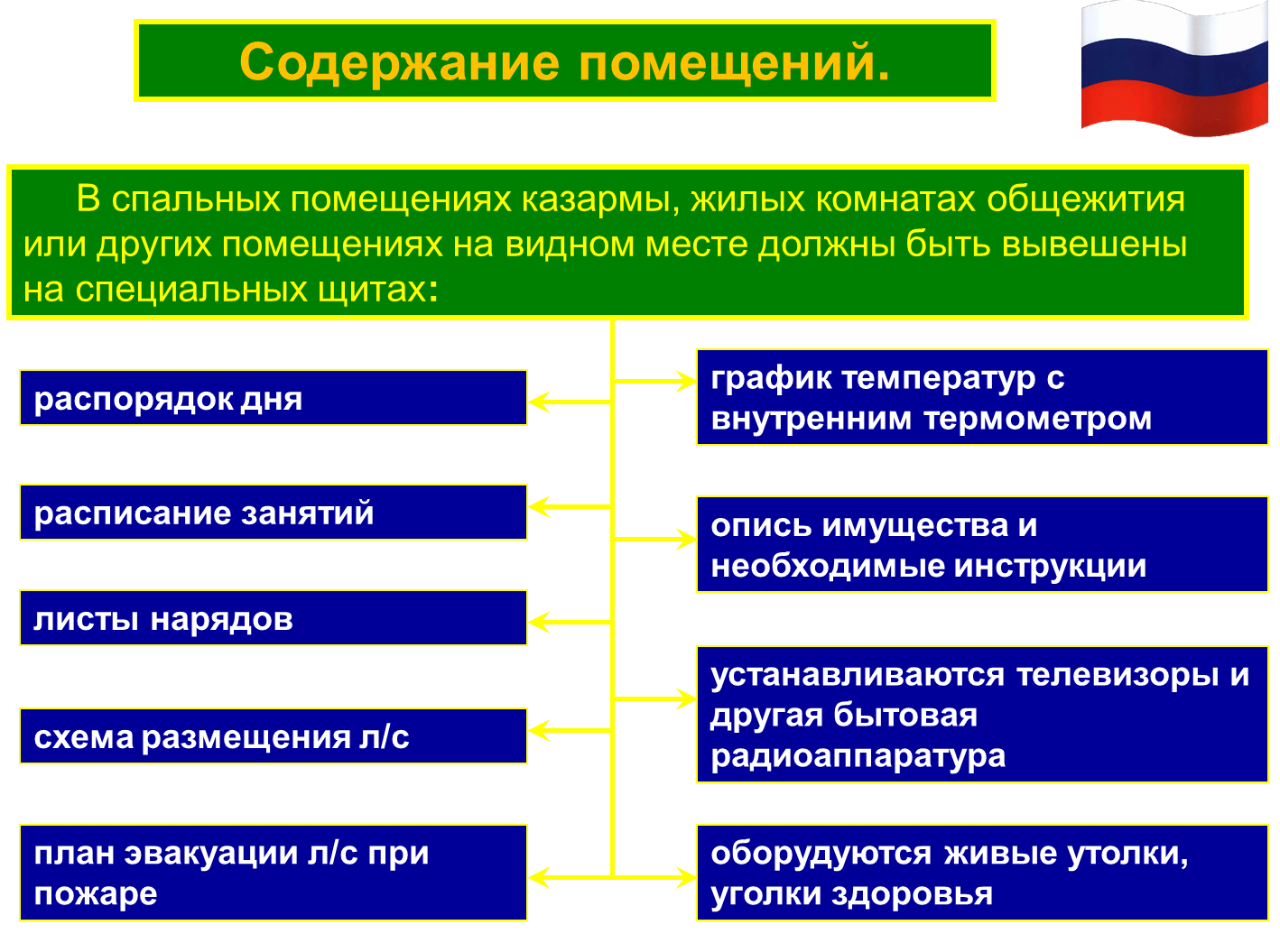

Slide 33
Содержание помещений.
В комнатах (помещения) вывешиваются:
портреты и картины в рамках
плакаты и другие наглядные пособия - на рейках
В комнатах (помещения) разрешается иметь:
цветы на подставках в кашпо
на окнах аккуратные однотонные занавески

Slide 34
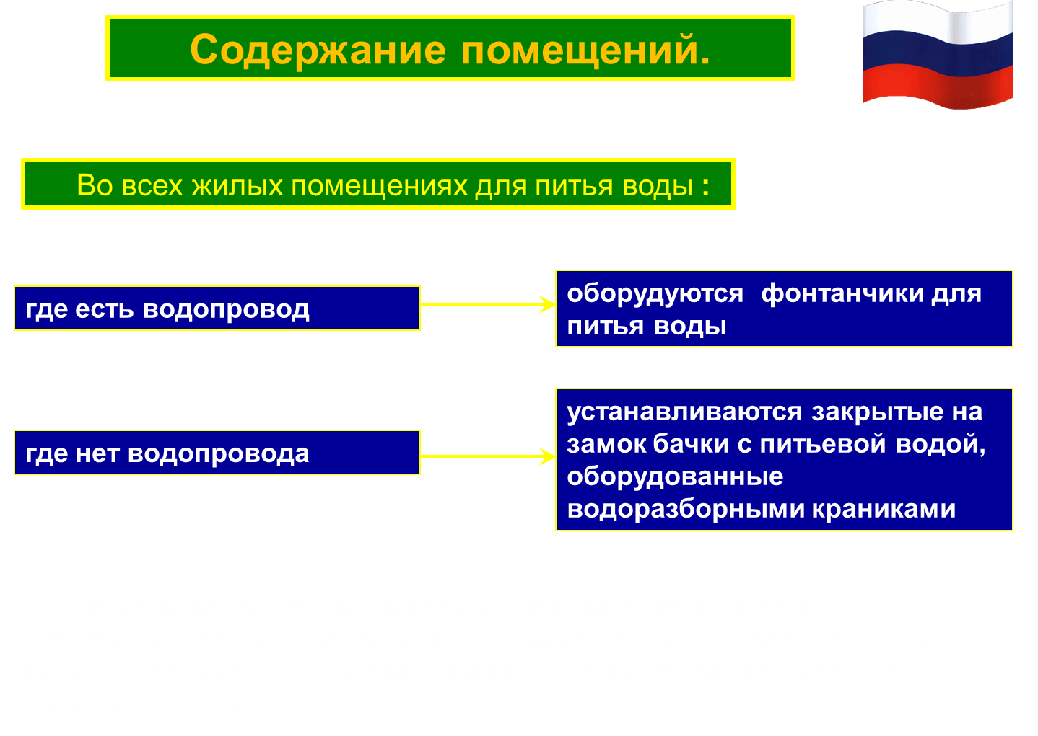

Slide 35
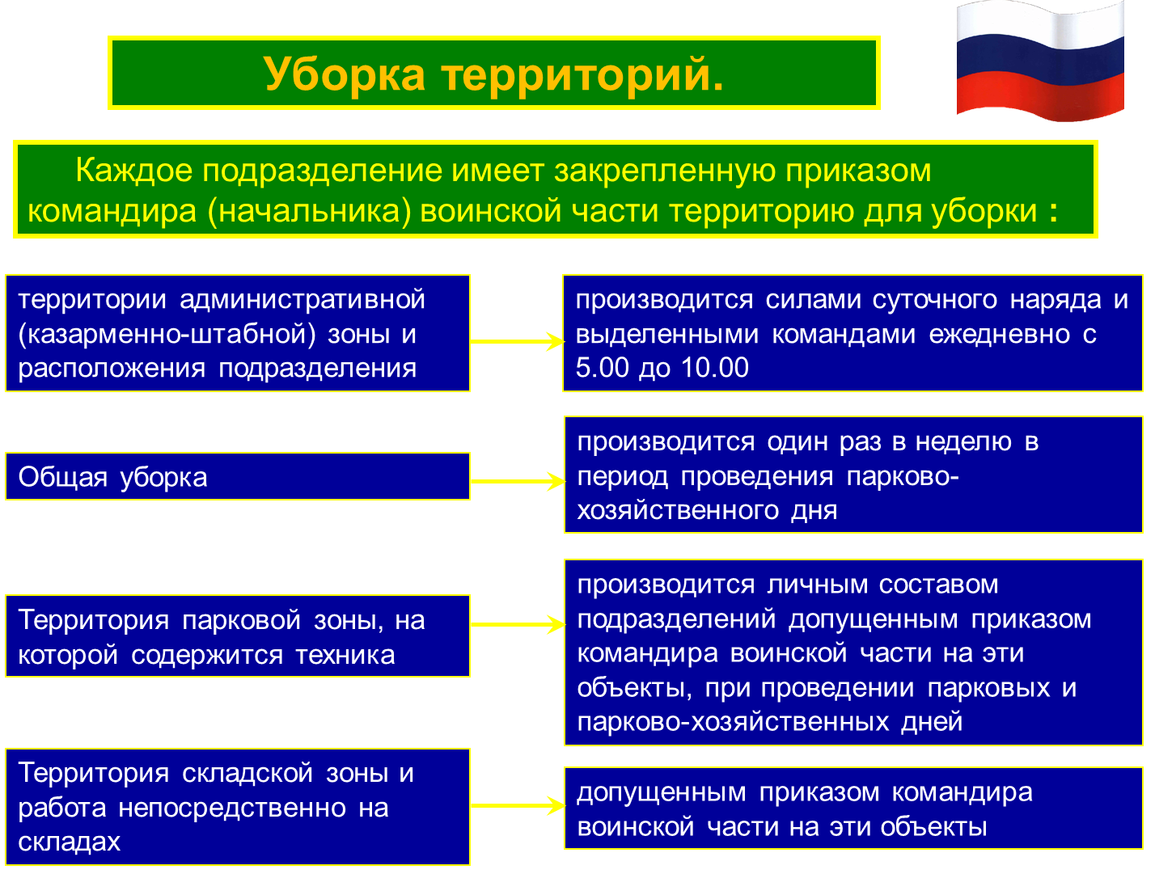

Slide 36
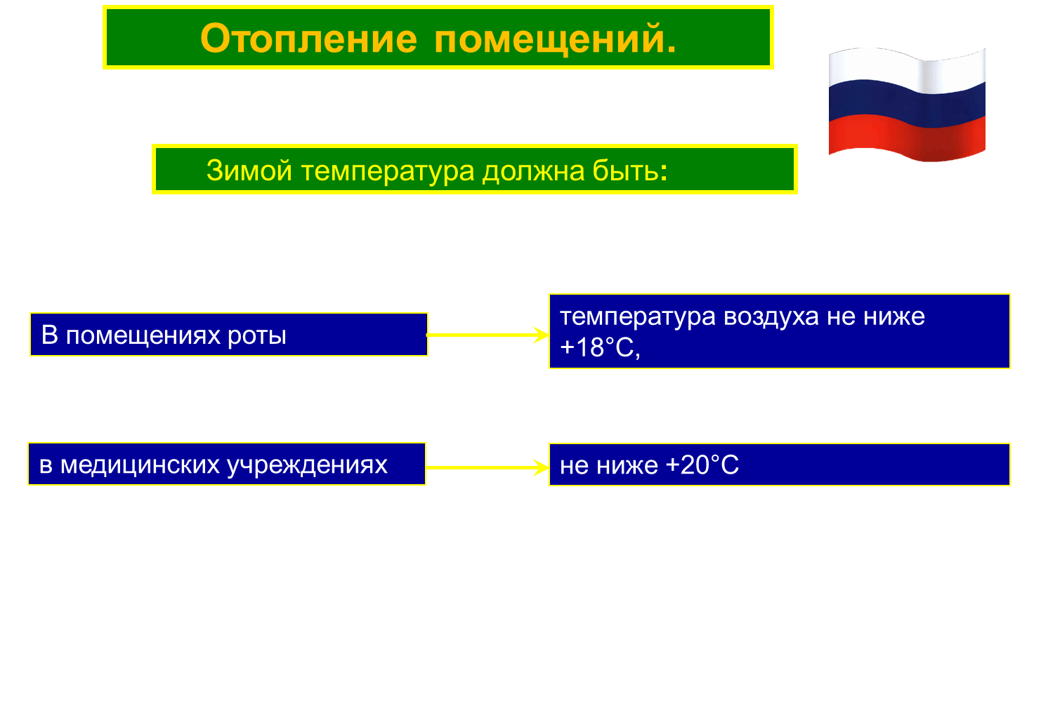

Slide 37
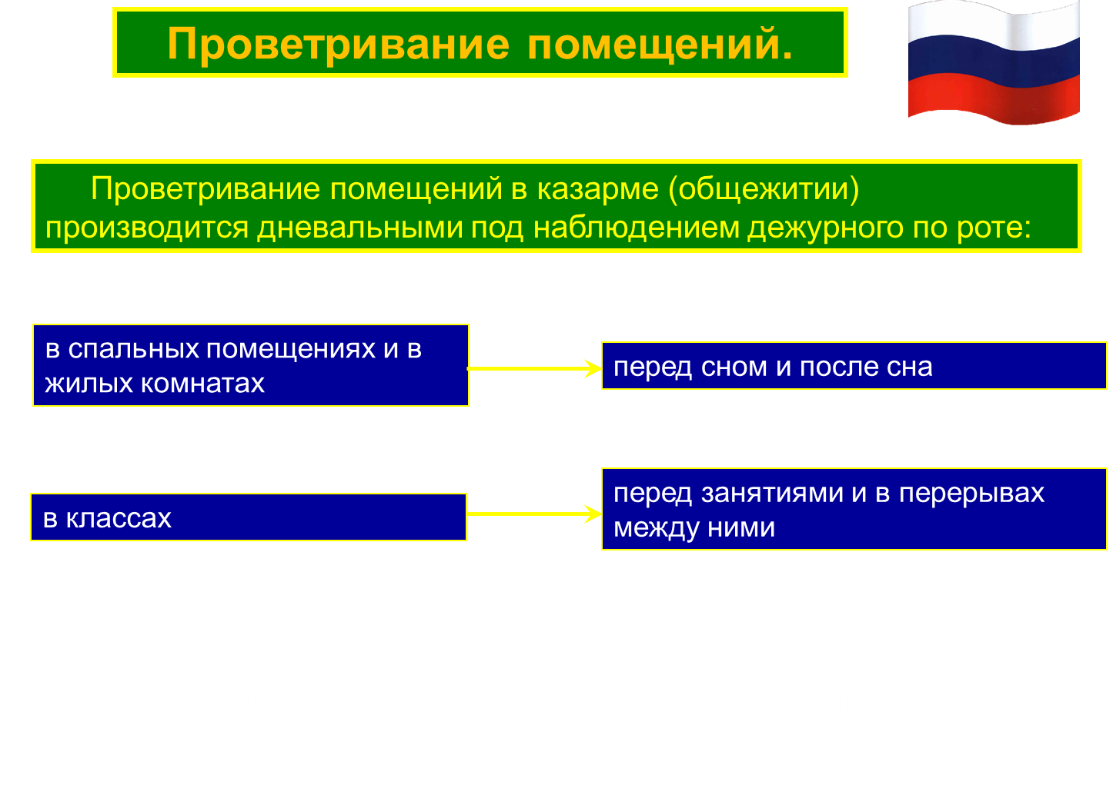

Slide 38

Казарменное освещение
Полное
дежурное
Поддерживается с наступлением темноты и до рассвета в спальных помещениях казармы
Поддерживается с наступлением темноты и до рассвета у входов в казармы, в комнатах для хранения оружия, коридорах, на лестницах и в туалетах казармы

Slide 39
Порядок хранения оружия
Пирамида для хранения оружия:
ярлык с указанием подразделения, воинского звания, фамилии и инициалов ответственного лица, номера пирамиды, и номера печати, которой они опечатаны
опись с указанием вида и количества хранящихся в них оружия и имущества, связанного с его обслуживанием
У каждого гнезда пирамиды, должен быть прикреплен ярлык с указанием вида и номера оружия и номера противогаза, а также воинского звания, фамилии и инициалов лица, за которым они закреплены

Slide 40
Вопрос № 3
«Распределение времени и внутренний порядок в повседневной деятельности в/с. Подъем, утренний осмотр и вечерняя проверка. Учебные занятия. Завтрак, обед, ужин.»

Slide 41
Распределение времени в воинской части осуществляется так, чтобы обеспечивалась ее постоянная боевая готовность и создавались условия для проведения организованной боевой учебы личного состава, поддержания воинской дисциплины и внутреннего порядка, воспитания военнослужащих, повышения их культурного уровня, всестороннего бытового обслуживания, своевременного отдыха и приема пищи.

Slide 42
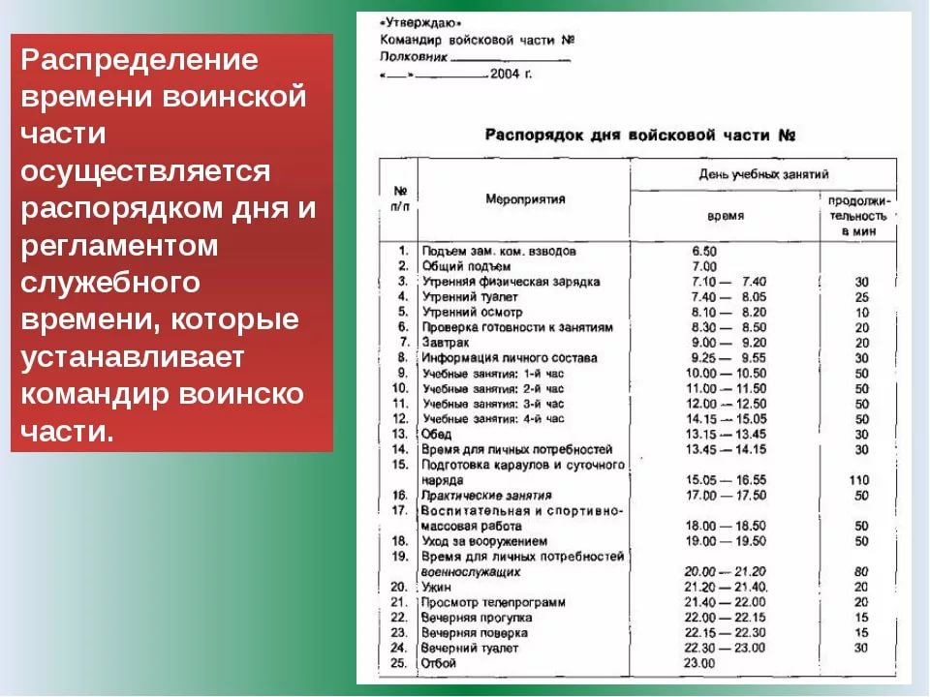

Slide 43
Общая продолжительность еженедельного служебного времени военно-служащих, проходящих военную службу по контракту не должна превышать продолжительности еженедельного рабочего времени, установленной федеральными законами и иными нормативными правовыми актами Российской Федерации (т.е. не более 40 часов).
Продолжительность служебного времени военнослужащих, проходящих военную службу по призыву, определяется распорядком дня воинской части.

Slide 44
Распорядок дня воинской части определяет по времени выполнение основных мероприятий повседневной деятельности, учебы и быта личного состава подразделений и штаба воинской части.
Регламентом служебного времени военнослужащих, проходящих военную службу по контракту, в дополнение к распорядку дня устанавливаются сроки и продолжительность выполнения этими военнослужащими мероприятий повседневной деятельности, вытекающих из обязанностей военной службы.

Slide 45
В РАСПОРЯДКЕ ДНЯ ВОИНСКОЙ ЧАСТИ ДОЛЖНО БЫТЬ ПРЕДУСМОТРЕНО ВРЕМЯ:
проведения утренней физической зарядки,
утреннего и вечернего туалета,
утреннего осмотра,
учебных занятий и подготовки к ним,
смены специальной (рабочей) одежды,
чистки обуви и мытья рук перед приемом пищи,
приемов пищи,
ухода за вооружением и военной техникой,
воспитательной, культурно-досуговой и спортивно-массовой работы,
информирования личного состава,
прослушивания радио и просмотра телепередач,
приема больных в медицинском пункте,
для личных потребностей военнослужащих (не менее двух часов),
вечерней прогулки, вечерней поверки,
не менее восьми часов для сна.

Slide 46
Промежутки между приемами пищи не должны превышать семь часов.
После обеда в течение не менее тридцати минут не должны проводиться занятия или работы.
Каждую неделю, как правило в субботу, проводится парково-хозяйственный день в целях обслуживания вооружения, военной техники и другого военного имущества, дооборудования и благоустройства парков и объектов учебно-материальной базы, приведения в порядок военных городков и производства других работ. В этот же день обычно производится общая уборка всех помещений, а также помывка личного состава в бане.

Slide 47
Воскресные и праздничные дни являются днями отдыха для всего личного состава, кроме лиц, несущих боевое дежурство (боевую службу) и службу в суточном и гарнизонном нарядах. В эти дни, а также в свободное от занятий время с личным составом проводятся культурно-досуговая работа, спортивные состязания и игры.
Накануне дней отдыха спектакли, кинофильмы и другие мероприятия для военнослужащих, проходящих военную службу по призыву, разрешается оканчивать на один час позднее обычного. В дни отдыха подъем разрешается производить позднее обычного, в час, установленный командиром воинской части, утренняя физическая зарядка не проводится.

Slide 48
Подъем, утренний осмотр и вечерняя поверка
После подъема проводятся утренняя физическая зарядка, заправка постелей, утренний туалет и утренний осмотр.
На утренних осмотрах проверяются наличие личного состава, внешний вид военнослужащих и соблюдение ими правил личной гигиены.
Нуждающихся в медицинской помощи дежурный по роте записывает в книгу записи больных для направления их в медицинский пункт полка.

Slide 49

Перед вечерней поверкой военнослужащих, проходящих военную службу по призыву, во время, предусмотренное распорядком дня, проводится вечерняя прогулка.
В начале вечерней поверки старшина роты называет воинские звания, фамилии военнослужащих, зачисленных за совершенные ими подвиги в список роты навечно или почетными солдатами, после этого старшина роты поверяет личный состав роты по именному списку.
По окончании вечерней поверки старшина роты объявляет приказы и приказания в части, касающейся всех военнослужащих, наряд на следующий день и производит (уточняет) боевой расчет.
В установленный час подается сигнал «Отбой», включается дежурное освещение и соблюдается полная тишина.

Slide 50
Учебные занятия
Боевая подготовка является основным содержанием повседневной деятельности военнослужащих. Она проводится как в мирное, так и в военное время.
На занятиях и учениях должен присутствовать весь личный состав воинской части, за исключением военнослужащих, находящихся в суточном наряде или привлеченных для выполнения задач, предусмотренных приказом командира.
Командиры (начальники), виновные в отрыве личного состава от занятий по боевой подготовке, привлекаются к ответственности.

Slide 51
Занятия начинаются и заканчиваются в часы, установленные распорядком дня.
По окончании занятий и учений командиры подразделений должны лично проверить наличие и комплектность всего вооружения, военной техники и учебно-тренировочных средств, а также наличие стрелкового оружия, боеприпасов.
По окончании занятий и учений осуществляется уборка мест проведения занятий, чистка оружия и шанцевого инструмента, техническое обслуживание вооружения и военной техники.

Slide 52
Завтрак, обед и ужин
До начала раздачи пищи врач (фельдшер) совместно с дежурным по полку должен проверить качество пищи. После заключения врача (фельдшера) пища опробуется командиром части или по его указанию одним из заместителей командира части.
В установленное время дежурный по части дает разрешение на выдачу пищи.
Солдаты и сержанты должны прибывать в столовую в вычищенной одежде и обуви, в строю под командой старшины роты или по его указанию одного из заместителей командиров взводов.
Лица суточного наряда получают пищу в установленное командиром части время.

Slide 53

Изучить материал занятия;
Доработать конспекты по пройденным занятиям, используя ОВУ ВС РФ и руководящие документы;
Подготовиться к опросу.

